Slide 1
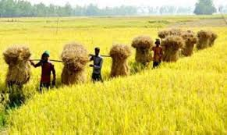
স্বাগতম
‘করোনা ভাইরাস প্রতিরোধ করি, বোরো ধান কেটে ঘরে আনি’

Slide 2
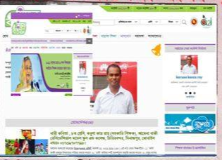
করুনা কান্ত রায় (সিনিয়রশিক্ষক)
আমেনা বাকী রেসিডেন্সিয়াল মডেল স্কুল এন্ড কলেজ, চিরিরবন্দর, দিনাজপুর।
বিষয়ঃ করোনা ভাইরাসের কারণে বোরো ধান কাটা প্রসঙ্গে

Slide 4
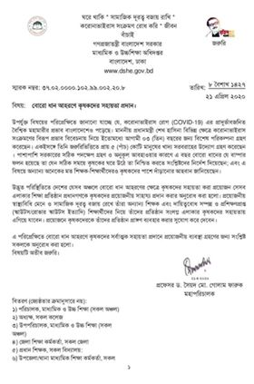

Slide 5
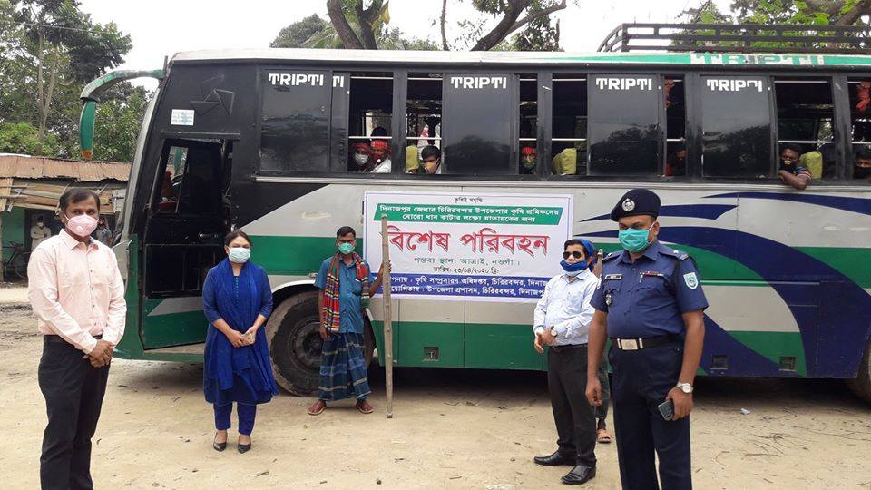
দিনাজপুর চিরিরবন্দর নির্বাহী অফিসার জনাব আয়শা সিদ্দিকার সহযোগিতায় বোরো ধান কাটার উদ্দেশ্যে কৃষকদের অভিযান-২০২০খ্রিঃ

Slide 6
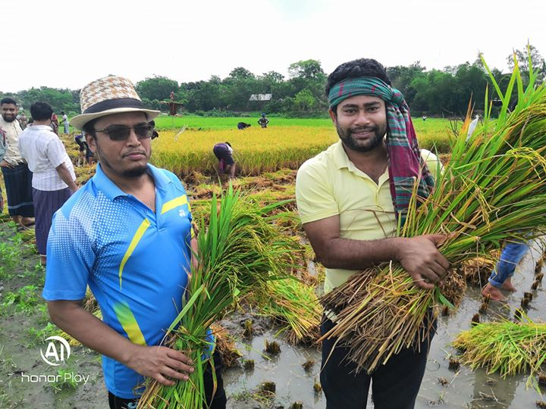
কুমিল্লায় জেলা অ্যাম্বাসেডরের সহযোগিতায় ধান কাটার খণ্ড চিত্র

Slide 7
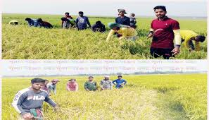
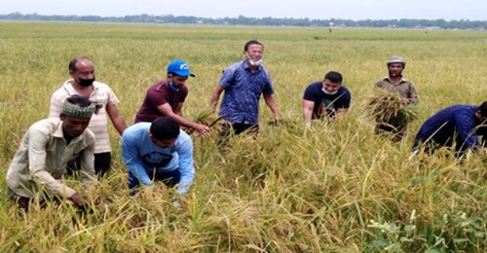
ছাত্র শিক্ষক সন্মিলিত প্রচেষ্টায় হাওর এলাকায় বোরো ধান কাটার চিত্র

Slide 8
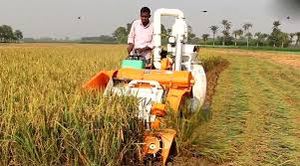
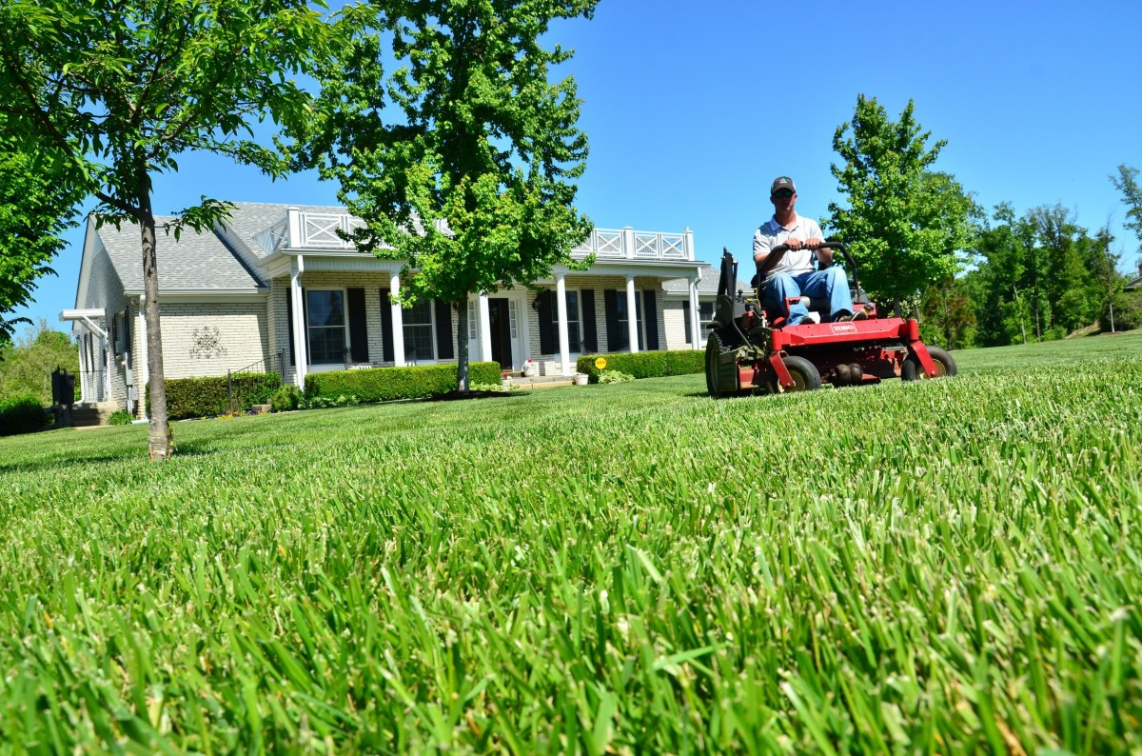
উন্নত প্রযুক্তির মাধমে হাওর অঞ্চলে ধান কাটা কার্যক্রম চালু-২০২০

Slide 9
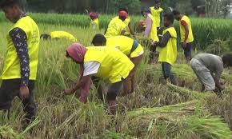
শেরপুরে পুলিশ বাহিনীর সহযোগিতায় বোরো ধান কাটার চিত্র

Slide 10
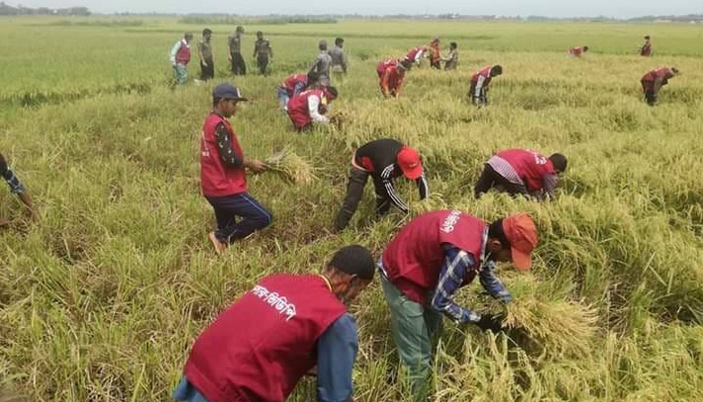
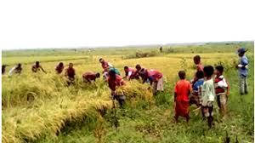
আনসার ভিডিপির সহযোগিতায় সুনামগঞ্জে বোরো ধান কাটার চিত্র

Slide 11
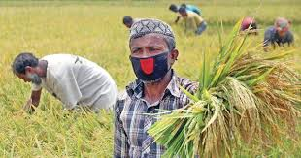
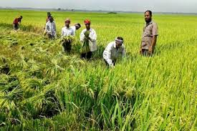
সিলেটে মাক্স পরিধান করে বোরো ধান কাটার খণ্ড চিত্র

Slide 12
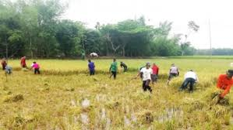
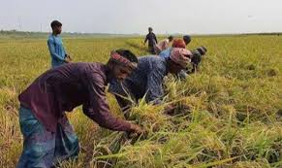
নেত্রকোনা ও ব্রাক্ষনবাড়িয়ায় ধান কাটার মহা ধুমধাম চলছে

Slide 13
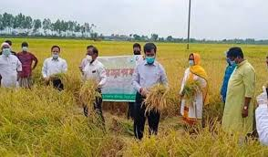
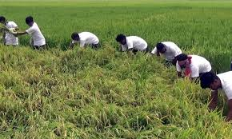
নওগাঁ ও নাটোরে ধান কাটার খণ্ড চিত্র

Slide 14
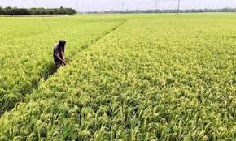
শুভ হউক বোরো ধান কাটার মহাউৎসব
ধন্যবাদান্তে
করুনা কান্ত রায়, সেরা কন্টেন্ট নির্মাতা ও জেলা
জেলা অ্যাম্বাসেডর, দিনাজপুর।

